Slide 1



Платформа за популяризиране на независими музикални изпълнители и изграждане на общност около алтернативната музикална сцена
Дипломант: Михаил Илидонов Щерев
Факултетен номер: 471221045
Научен ръководител: доц. д-р Златко Захариев
Специалност: Информатика и софтуерни науки
ОКС: Бакалавър

Slide 2

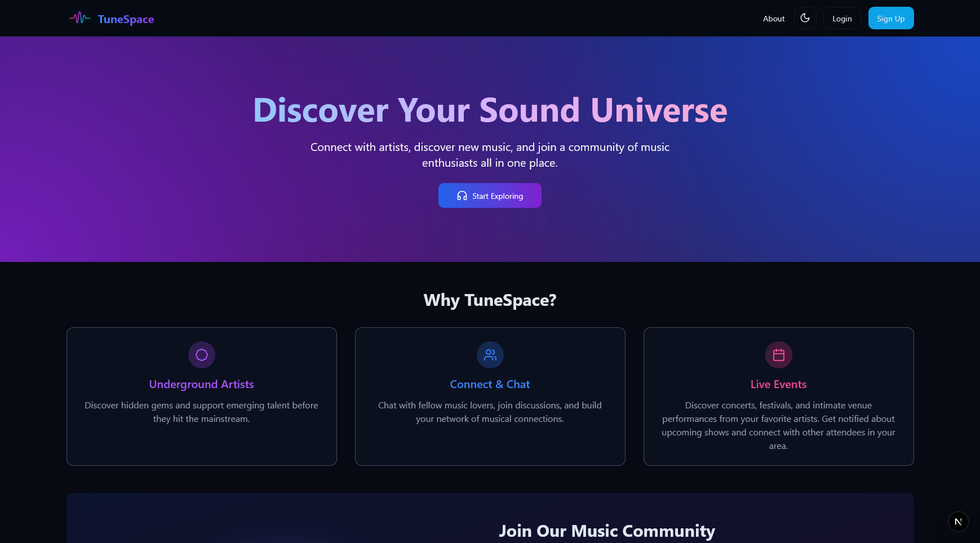

Въведение
TuneSpace е иновативна платформа за откриване на музика, специално разработена, за да преодолее пропастта между независимите ъндърграунд изпълнители и слушателите, търсещи автентични, неоткрити музикални таланти.
Приложението предоставя цялостна дигитална екосистема, предназначена да подкрепя алтернативната музикална култура чрез интелигентни технологии и изграждане на автентична общност.

Slide 3
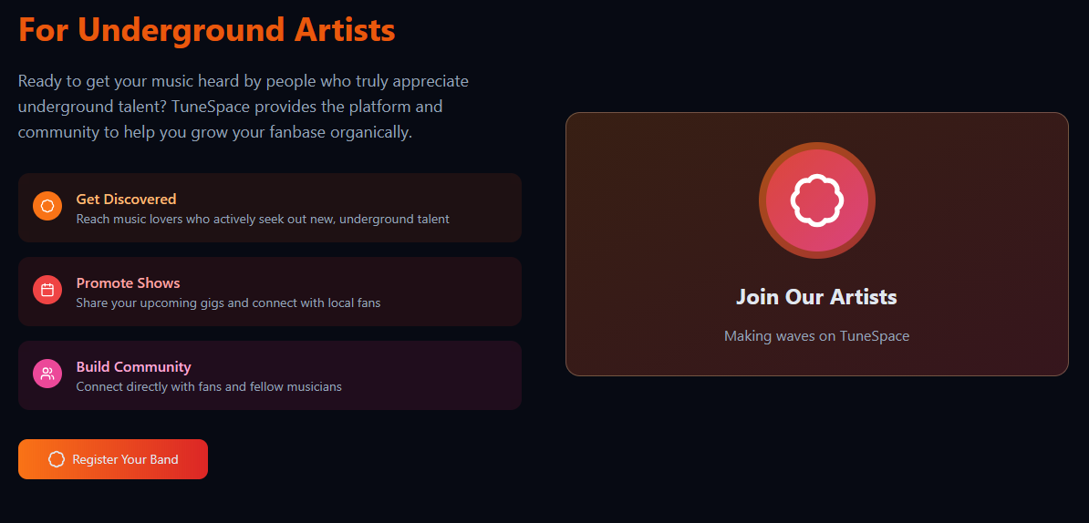
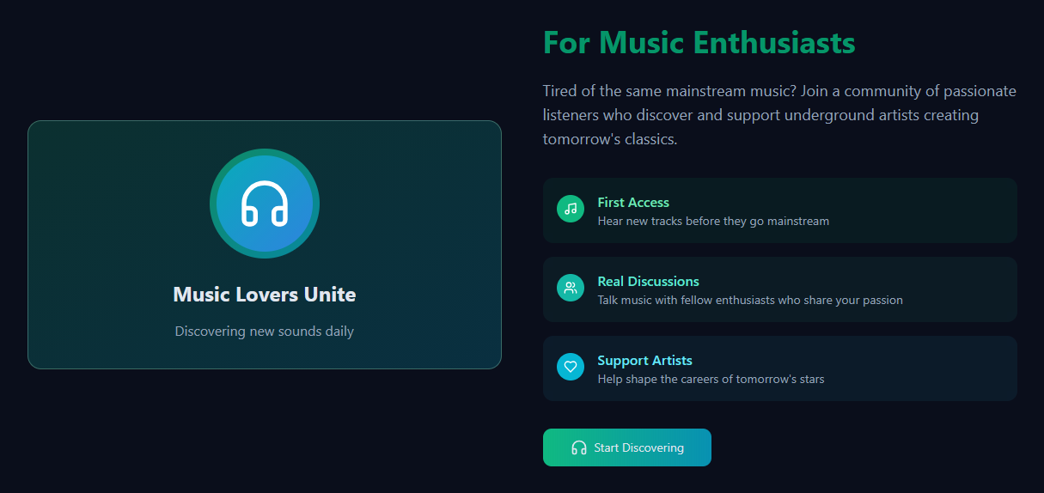
Цел и аудитория
Съществуващите музикални платформи имат вградени ограничения, които възпрепятстват развитието на нови и независими артисти. Алгоритмите за препоръки са настроени да максимизират ангажираността, което води до еднообразие в предлаганото съдържание и оставя експерименталната музика и новаторските творци в периферията.
TuneSpace има двойна мисия:
За музикалните изпълнители: Да предостави мощни инструменти за промотиране, управление на кариерата и директна връзка с фенове
За слушателите: Да създаде персонализирано преживяване за откриване на уникална, автентична и нова underground музика

Slide 4
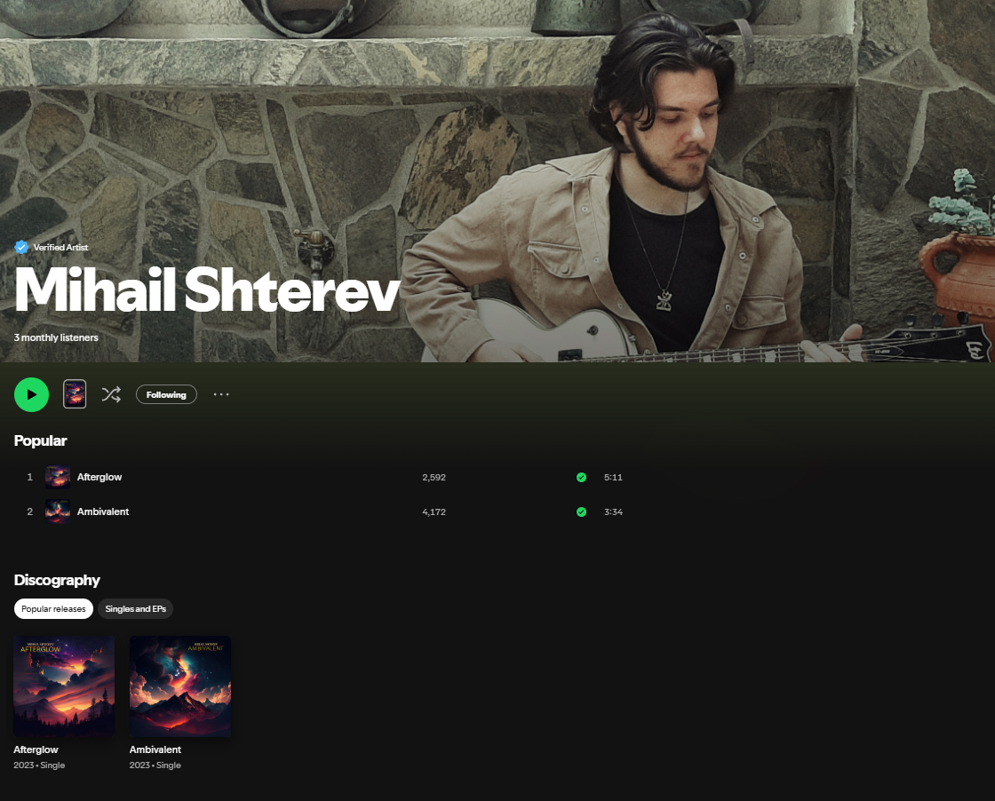

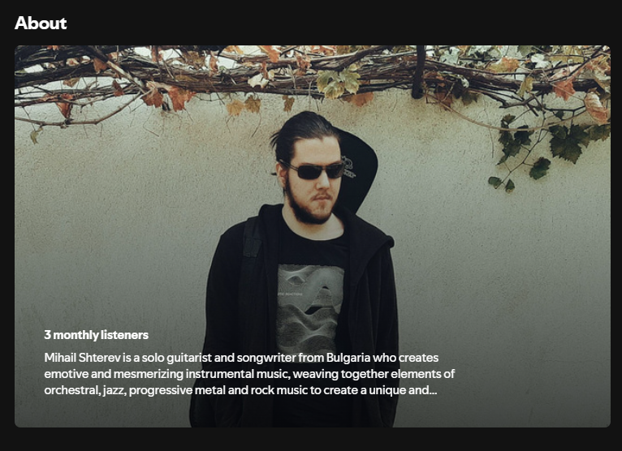

Slide 5
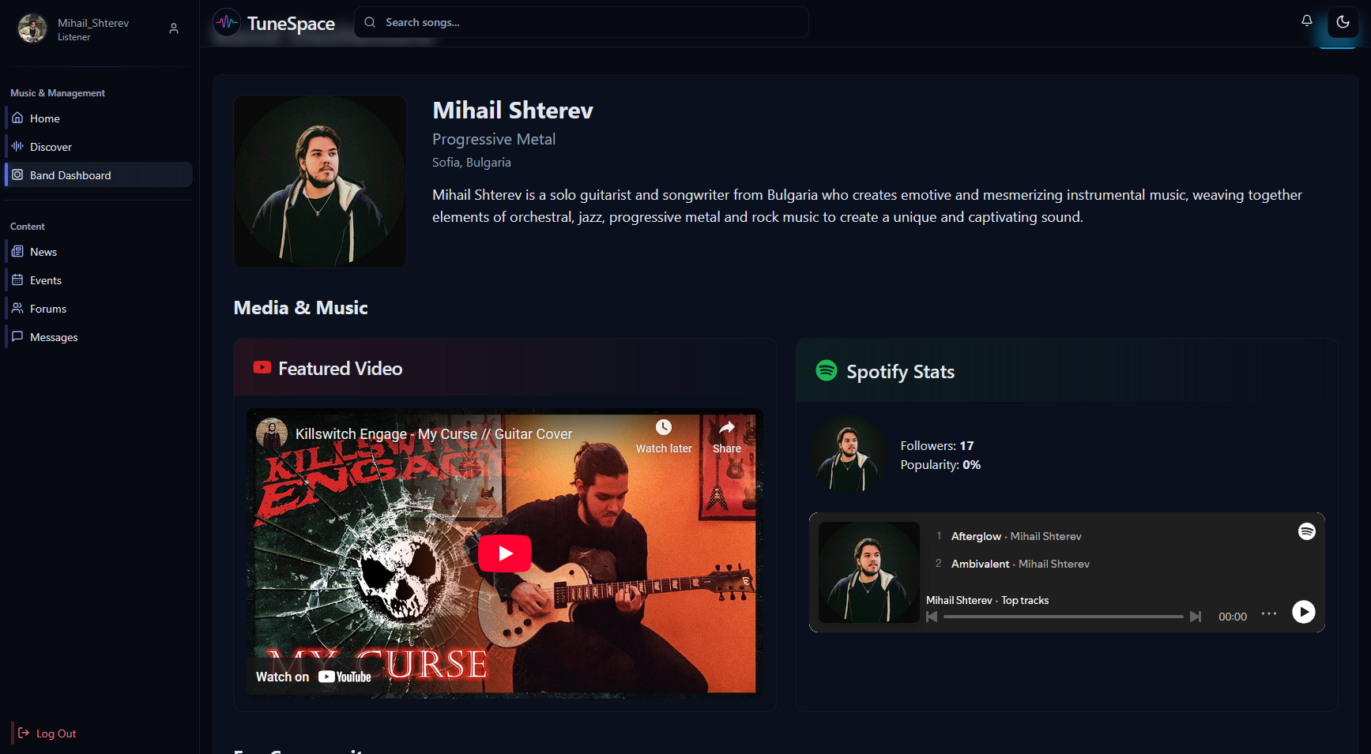

Slide 6
Реализация на проекта
Техническа Архитектура
Backend (.NET 9)
Чиста архитектура: Разделена на Core, Application, Infrastructure и API слоеве
База данни: PostgreSQL с Entity Framework Core
Real-time комуникация: SignalR за съобщения и уведомления в реално време
Сигурност и автентикация: JWT authentication с ASP.NET Core Identity
Frontend (Next.js 15)
Модерен UI/UX: React 19 с TypeScript и Tailwind CSS със shadcn/ui компоненти
Продуктивност: TanStack Query за оптимизирано кеширане и извличане на данни
Среди за разработка
Visual Studio
Visual Studio Code
pgAdmin

Slide 7
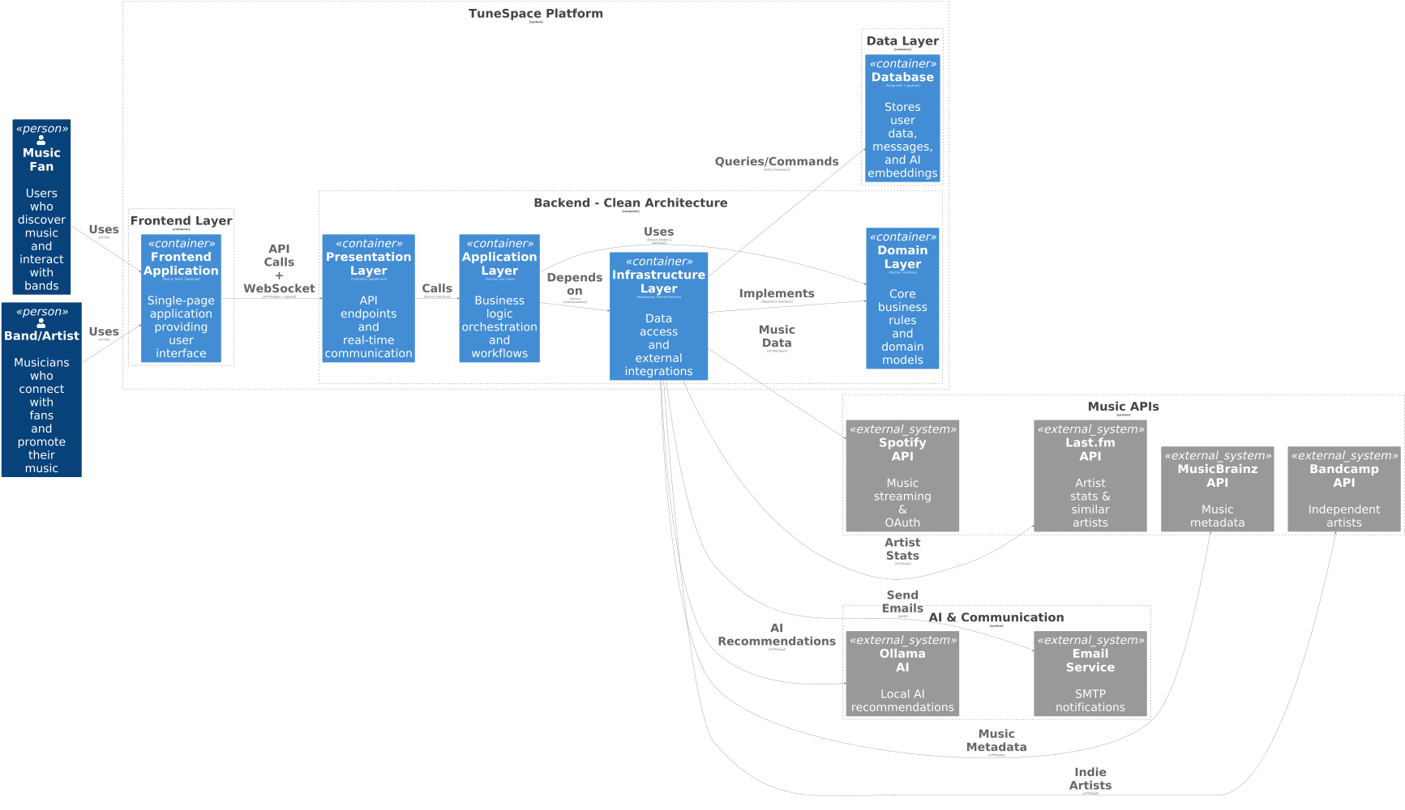

Slide 8
Ключови Функционалности
Spotify интеграция – OAuth автентикация и свързване на профил
Система за музикални препоръки – персонализирани препоръки базирани на жанровете на слушаните изпълнители/песни в Spotify или ръчно въведени такива.
Управление на музикални профили – регистрация на групи/музикални изпълнители, управление на членове, въвеждане на информация за групата/изпълнителя и добавяне на събития и стоки.
Социални и комуникационни функционалности – система за следване на групи и потребители, форум система, чатове в реално време с потребители и групи, търсене и разглеждане на потребителски профили и регистрирани изпълнители.

Slide 9
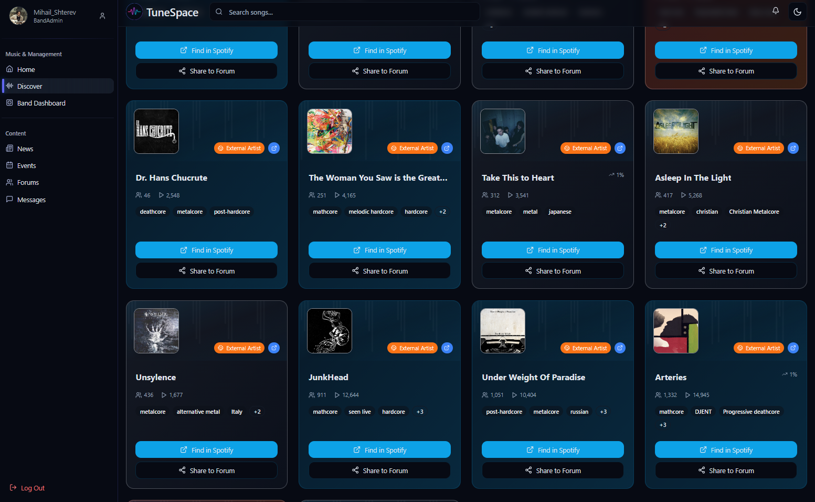

Slide 10
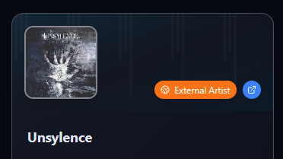



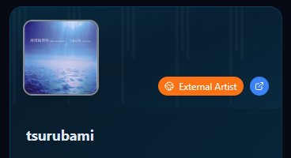


Slide 11
Предимства пред други платформи
📌 Критерий | TuneSpace | Spotify | SoundCloud | Bandcamp | Last.fm
🎯 Фокус върху ъндърграунд и нови изпълнители | ✅ Специализирано откриване и промотиране на независими, нови изпълнители | ❌ Основно мейнстрийм, големи изпълнители | ➖ Смесен, с акцент върху нови, но хаотично | ➖ Нишов, но по-скоро за продажби и утвърдени изпълнители | ➖ Основно пасивно проследяване на слушателски навици и използване на съвместно филтриране, без конкретен фокус върху underground изпълнители
💬 Социални функции | ✅ Real-time чатове, форуми, изпълнител-фен комуникация | ❌ Няма | ➖ Коментари под песни | ❌ Няма | ➖ Коментари под песни
📅 Управление на събития | ✅ Вградено създаване на събития | ❌ Липсва, управлява се от външни системи | ❌Липсва | ➖ Лимитирано | ➖ Лимитирано
🎭 Инструменти за артисти | ✅ Пълен мениджмънт + директно взаимодействие с феновете | ➖ Spotify for Artists – базови функционалности, рекламни сегменти вместо фокус върху профила на изпълнителя. | ➖ Базови | ➖ Профил за продажби | ➖ Статистики
TuneSpace заема уникална ниша като платформа за ъндърграунд музика, центрирана около алтернативната музикална общност, която комбинира модерни технологии с дълбоки социални функции. Основният конкурентен диференциатор е цялостната екосистема - от откриване до комуникация до управление на кариери - специално проектирана за независими артисти и техните фенове.

Slide 12
Постигнати Резултати
Разработена е иновативна музикална платформа с интегриран изкуствен интелект.
Използвана е многослойна архитектура: Next.js, .NET API, PostgreSQL + pgvector.
Поддържа се комуникация в реално време чрез SignalR.
Осигурена е интеграция със Spotify, Bandcamp, Last.fm и други.
Спазени са добри практики за чиста архитектура и модулност на кода.
Платформата е готова за комерсиализация.

Slide 13
Бъдещо Развитие
Интеграция с други стрийминг услуги като Apple Music, Tidal, YouTube Music и други.
Добавяне на системи за продажба на билети и музикални стоки (Stripe/PayPal).
Разширяване на AI функционалностите и добавяне на функционалности за аналитика на потребителско поведение.
Допълнително обогатяване на потребителското изживяване и нови възможности за изпълнители и фенове (Вграден music player, седмични forum/community събития, групово създаване на плейлисти и други).

Slide 14
Благодаря за вниманието!

